Slide 1
随机森林

Slide 2
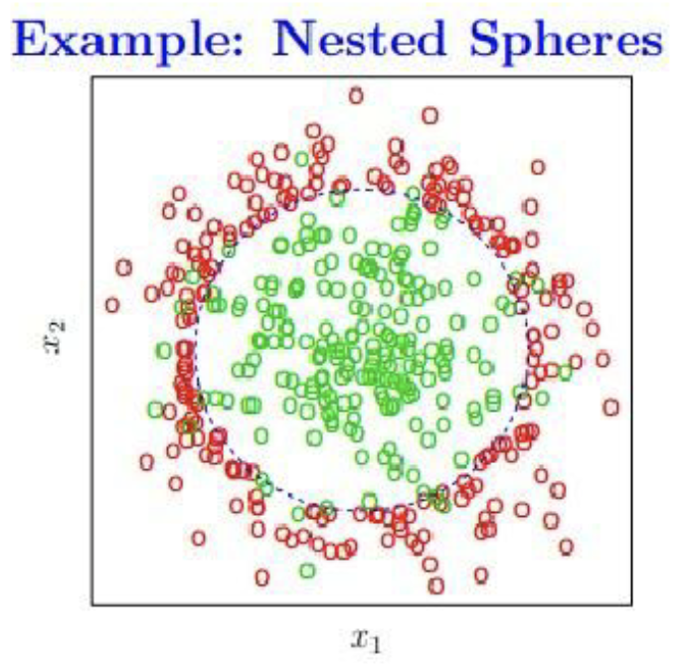

Slide 3
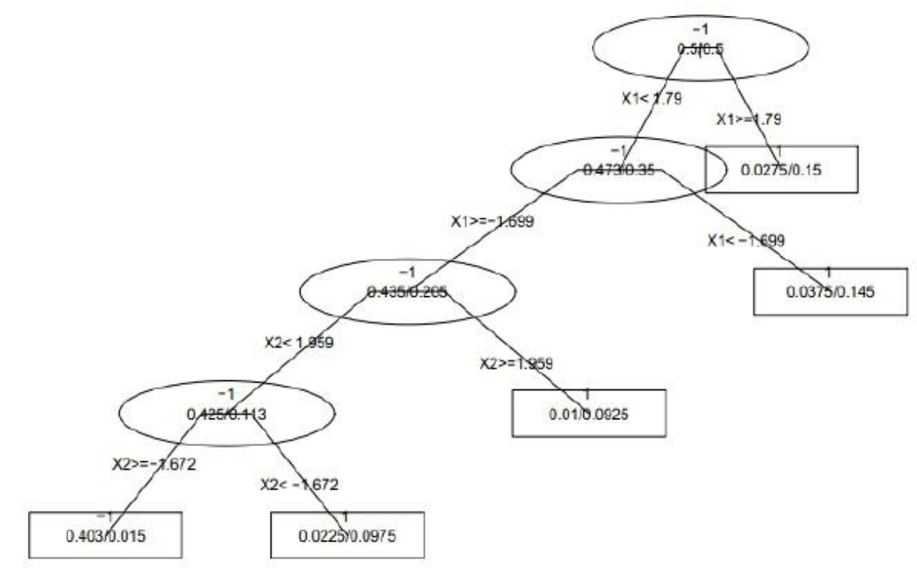
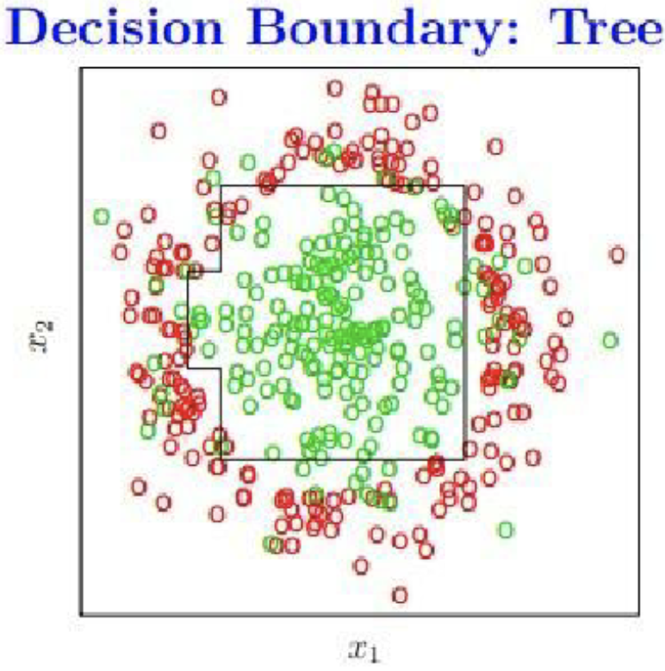
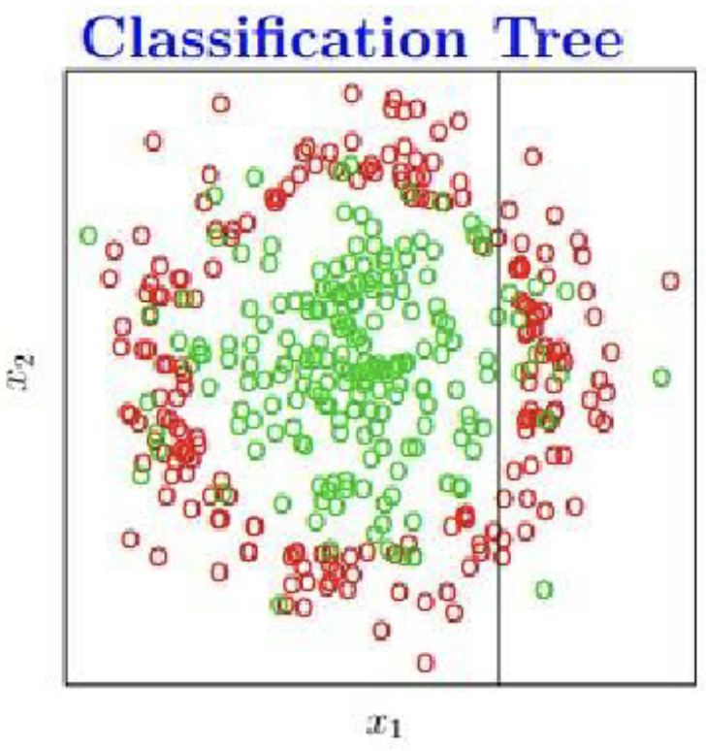
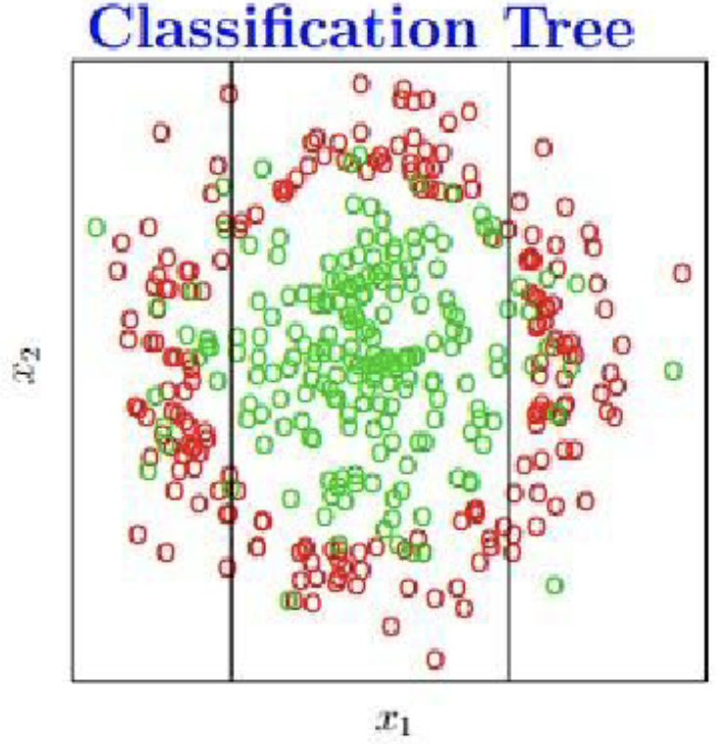
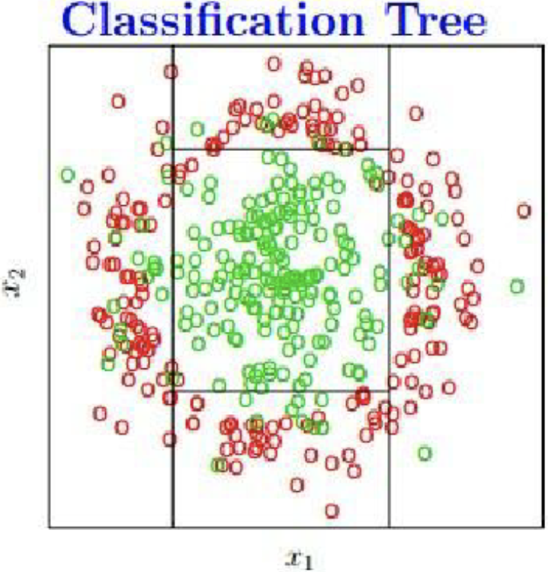
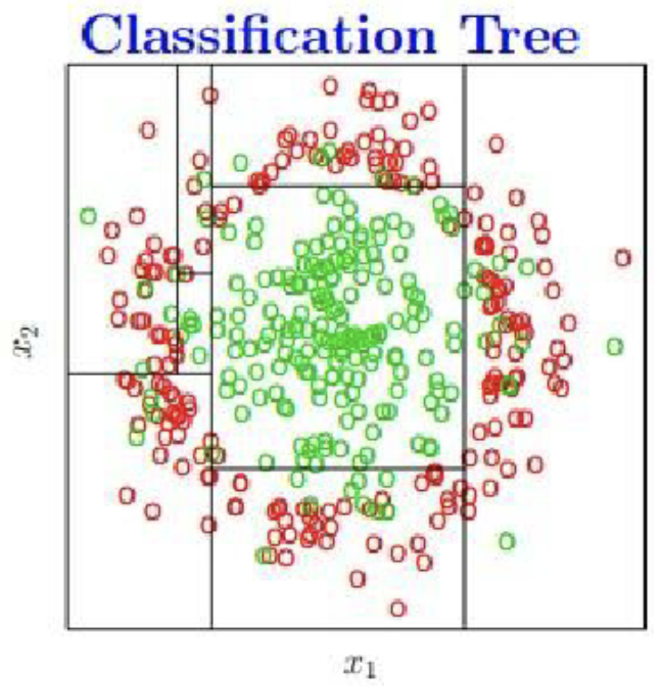

Slide 4
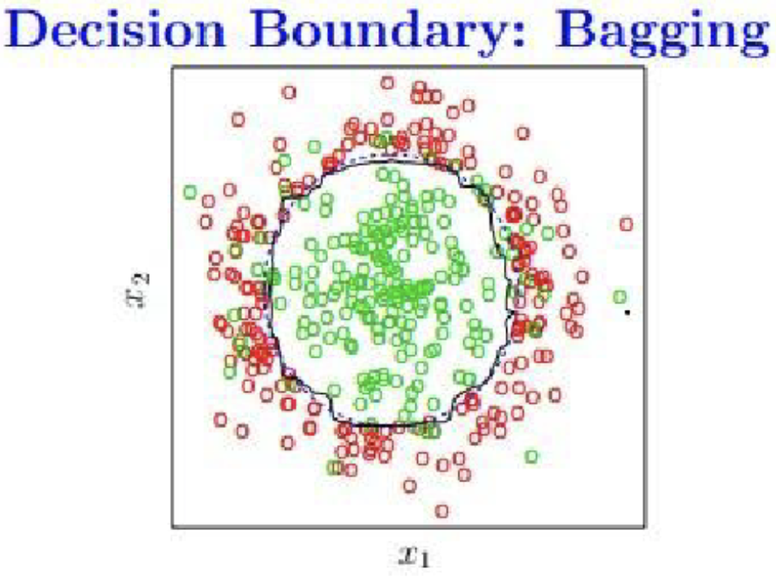

Slide 5
集成学习
Bagging
从原始样本集中随机抽取n个训练样本，共进行k轮抽取，得到k个训练集。
对于k个训练集，我们训练k个模型
对于分类问题：由投票表决产生分类结果；对于回归问题：由k个模型预测结果的均值作为最后预测结果。
Boosting
对于训练集中的每个样本建立权值wi，表示对每个样本的关注度。当某个样本被误分类的概率很高时，需要加大对该样本的权值。
进行迭代的过程中，每一步迭代都是一个弱分类器。我们需要用某种策略将其组合，作为最终模型。

Slide 6
Bagging，Boosting的主要区别
样本选择上：Bagging采用的是随机有放回抽样；而Boosting每一轮的训练集是不变的，改变的只是每一个样本的权重。
样本权重：Bagging使用的是均匀取样，每个样本权重相等；Boosting根据错误率调整样本权重，错误率越大的样本权重越大。
预测函数：Bagging所有的预测函数的权重相等；Boosting中误差越小的预测函数其权重越大。
并行计算：Bagging各个预测函数可以并行生成；Boosting各个预测函数必须按顺序迭代生成。

Slide 7
随机森林的生成
如果训练集大小为N，对于每棵树而言，随机且有放回地从训练集中的抽取N个训练样本；
如果每个样本的特征维度为M，指定一个常数m<<M，随机地从M个特征中选取m个特征子集，每次树进行分裂时，从这m个特征中选择最优的；
每棵树都尽最大程度的生长，并且没有剪枝过程；
Notes:
2 消除过拟合

Slide 8
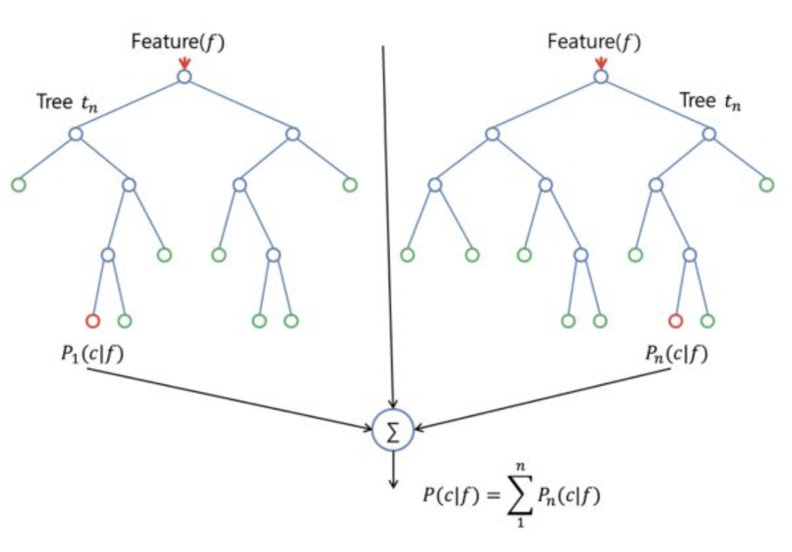

Slide 9
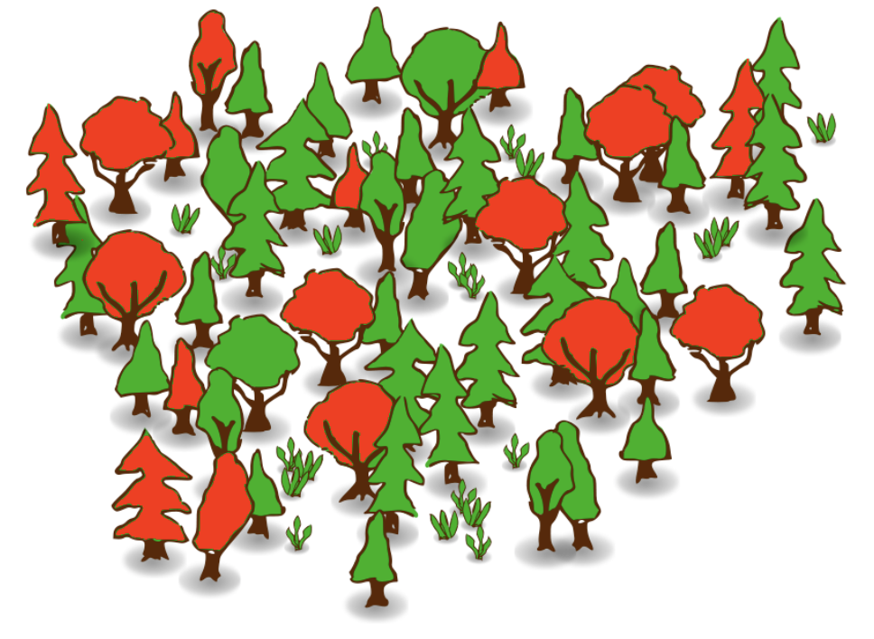
随机森林分类效果（错误率）
森林中任意两棵树的相关性；
森林中每棵树的分类能力；

Slide 10
OOB ERROR
构建随机森林的关键问题就是如何选择最优的m，要解决这个问题主要依据计算袋外错误率oob error（out-of-bag error）。
对每个样本，计算它作为oob样本的树对它的分类情况
然后以简单多数投票作为该样本的分类结果；
最后用误分个数占样本总数的比率作为随机森林的oob误分率。

Slide 11
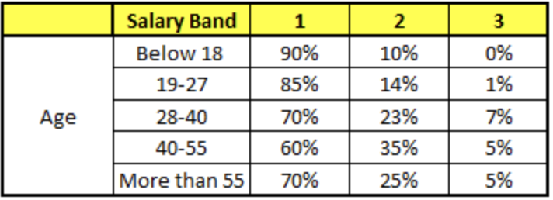
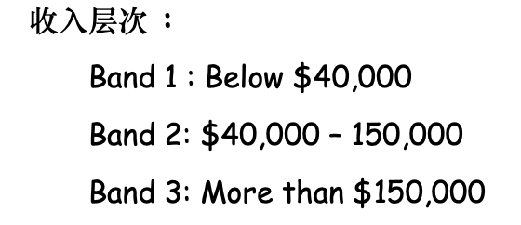
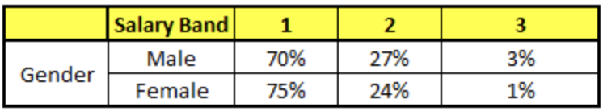
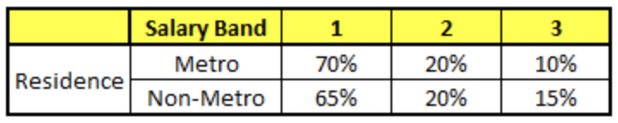
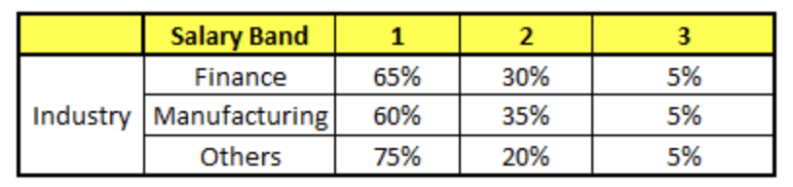
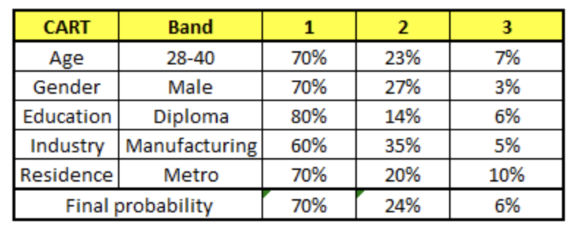
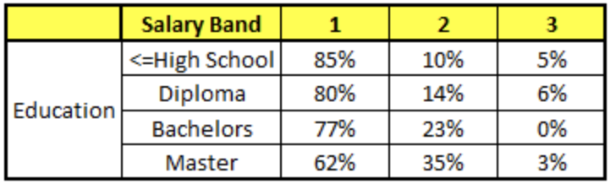
示例
根据已有的训练集已经生成了对应的随机森林，随机森林如何利用某一个人的年龄（Age）、性别（Gender）、教育情况（Highest Educational Qualification）、工作领域（Industry）以及住宅地（Residence）共5个字段来预测他的收入层次。
1. Age : 35 years ; 2. Gender : Male ; 3. Highest Educational Qualification : Diploma holder; 4. Industry : Manufacturing; 5. Residence : Metro.

Slide 12
Thanks for your listening

